Slide 1

Pythonizando
Nilo Menezes
pythonnilo@gmail.com

Slide 2
Sobre
Natural de Manaus
FMM, UFAM, UMONS
Programa desde 1984
Linguagens aprendidas: Basic, Pascal, Modula-3, Assembly 6502/x86/MIPS, Oberon, Cobol, C, C++, Perl, PHP, Object Pascal, Java, Python, Ruby, Erlang, Javascript entre outras
Aprendendo: nim, rust, go
Hobby: programação de jogos clássicos

Slide 3
Sobre
Adora escrever
Mas é um pouco disléxico :-D
Interesses: programação paralela, distribuída, linguagens de programação

Slide 4
Visão
O conhecimento deve ser compartilhado
Educação é a chave para o sucesso
Programe ou seja programado Program or Be Programmed: Ten Commands for a Digital Age – Douglas Rushkoff
Fazemos o que queremos
Inspiração: Hard Drive: Bill Gates and the Making of the Microsoft Empire de James Wallace, Jim Erickson

Slide 5
Trajetória
Professor → Empresário → Desenvolvedor → Gerente → Pesquisador → Empresário

Slide 6
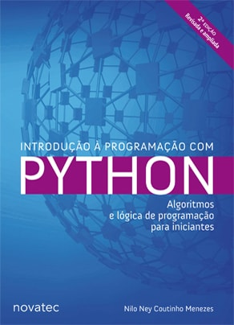
O livro
Iniciado em 2003
Escrito entre 2009 e 2010
Segunda Edição em 2014
http://python.nilo.pro.br
Expectativa inicial de 100 exemplares
Reimpresso 2x por ano
Mais de 10 mil exemplares vendidos
Adotado em vários cursos de introdução a programação

Slide 7
Próximos passos
Livro de Programação C (escrevendo)
Livro de Django
A continuar

Slide 8
Por que Python?
Linguagem simples e fácil, lembra o ambiente da época do Basic
Comunidade ativa
Simples de aprender e a ensinar
Proporciona satisfação em poucas linhas
Sucinta
Multiplataforma
Baterias inclusas

Slide 9
Por que programar?
Vivemos em um mundo conectado
Programação deveria ser uma matéria como português ou matemática
Rodeados por computadores e software

Slide 10
Pythonizando
PyNorte (telegram)
PyCoding (telegram)
Pybr (telegram)
Jungle Coders (blog)
Lista Python Brasil
Revista Programar

Slide 11
Lições aprendidas
Tudo muda
Tudo passa
Foco na solução do problema
Sem bandeiras
Não se limitar pelo que os outros dizem ou acham
Fazer é melhor que dizer

Slide 12
Obrigado

